Slide 1

PRIMER: Perception-Aware Robust Learning-based
Multiagent Trajectory Planner
Kondo et al. / arXiv:2406.10060v4 / 2025
2026年5月8日

Slide 2
Part. 01 研究背景及动机
1.1 论文与核心问题
● 论文面向多UAV在未知环境中的分布式轨迹规划与避碰。
• 现实部署同时受未知障碍、定位误差、多机通信、有限视场和机载算力约束。
• 核心矛盾是同时保持感知质量、去冲突安全和高频重规划速度。
现实约束
优化瓶颈
PRIMER 切入
• 障碍与其他agent轨迹持续变化，规划器需要高频更新。
• 窄FOV相机要求position和yaw同时满足观测约束。
• PARM* 能给出高质量专家轨迹，但多障碍、多机时约束规模迅速增大。
• 在线反复求解优化问题，会成为机载端部署的主要计算瓶颈。
• 离线用 PARM* 生成示范，在线由 LSTM/FC网络输出候选轨迹。
• 在保留 perception‑aware 与deconfliction的同时降低部署计算量。
5614×
100%
109 ms
单障碍计算加速
成功率
三机两障碍重规划
4495.8 ms → 0.8008 ms
单障碍和多机主实验保持
PRIMER 平均计算时间

Slide 3
Part. 01 研究背景及动机
1.2 多机规划的现实矛盾
● 多UAV轨迹规划不是单纯避障，而是在感知、通信和实时求解之间做联合权衡。
• 未知障碍要求在线感知与快速重规划，定位误差又会让轨迹去冲突失效。
• 有限FOV让yaw规划成为安全感知的一部分，不能只优化位置轨迹。
● 优化式规划的优势与瓶颈
• 优势：显式处理collision、FOV、dynamic feasibility等约束。
• 瓶颈：agent数、障碍数和候选轨迹数增加后，求解与检查开销迅速放大。
• 在高频重规划中，数秒级优化会直接降低系统反应速度。
● 学习式规划需要补齐的能力
• 部署速度快，但必须保持专家轨迹中的去冲突和感知约束。
• 输入维度随障碍和agent数量变化，需要序列模型处理可变集合。
• 输出不能只有position，还要包含yaw以维持视场观测。
• PRIMER 的切入点是用 PARM* 生成高质量专家数据，再把部署阶段的在线求解改为一次神经网络前向推理。
• 因此本文关注的是“专家质量 +推理速度 +多机感知约束”能否同时成立。

Slide 4
Part. 01 研究背景及动机
1.3 现有方法位置
● Table I的关键信息是：已有方法通常只满足multiagent、perception‑aware、learning‑based中的一部分。
• PRIMER 试图把三类能力合在一个分布式异步规划器中。
方法类别 | Multiagent | Perception-aware | Learning-based | 典型方法
分布式多机规划 | Yes | No | No | EGO-Swarm / MADER / RMADER
感知约束规划 | No | Yes | No | PANTHER / PA-RHP
学习式感知规划 | No | Yes | Yes | Deep-PANTHER / CGD
PUMA | Yes | Yes | No | 不属于 learning-based
PRIMER | Yes | Yes | Yes | 本文方法
• 表格不是单纯比较优劣，而是说明本文的组合目标：多机、感知约束、学习式部署。
• 这一定位也解释了后文为什么先构建 PARM/PARM* 专家，再训练 PRIMER 学生模型。

Slide 5
Part. 01 研究背景及动机
1.4 主要贡献
● 论文提出 PARM/PARM* 与 PRIMER 两层方法链，把优化式专家和学习式部署连接起来。
• 核心目标是在未知动态障碍、多机异步规划和有限视场约束下实现快速重规划。
优化式专家
学习式部署
实验验证
• PARM/PARM*：分布式、异步、perception‑aware 的多agent轨迹规划器。
• 保留robust MADER的发布检查与回退机制，用于生成安全示范。
• PRIMER：用 PARM* 作为expert demonstrator的 IL-based planner。
• LSTM 处理可变数量障碍和其他agent，FC layers输出固定长度轨迹。
• benchmark对比 PARM、PARM*、PRIMER 的计算时间、成功率、FOV和动态约束。
• 结果显示最高 5614× 计算加速，同时保持关键场景 100% 成功率。
5614×
100%
109 ms
单障碍计算加速
成功率保持
三机两障碍重规划
4495.8 ms → 0.8008 ms
单障碍与多机主实验
学习式在线推理

Slide 6
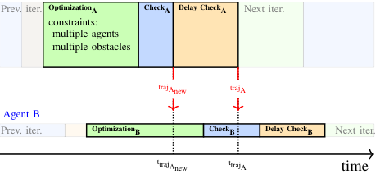
Part. 02 研究方法
2.1 PARM/PARM* 的优化式去冲突
● PARM/PARM* 基于Robust MADER框架，每个agent独立优化并异步检查冲突。
• 优化、冲突检测、delay check、提交或回退构成安全发布流程。
● 安全性来自发布前检查，而不是只相信优化结果。
• 若新轨迹与其他agent已发布轨迹冲突，则回退到上一轮committed trajectory。
• PARM* 更少保守，但需要更多计算来寻找接近最优的轨迹。
• 多障碍、多agent场景中，优化约束规模会迅速增大。
• PRIMER 的学习目标不是替代安全逻辑，而是把优化式专家的轨迹生成能力压缩到快速神经网络推理中。
• 因此 PARM* 同时承担expert demonstrator和性能上界参照的角色。

Slide 7
Part. 02 研究方法
2.2 感知约束与 yaw 规划
● 有限视场相机使yaw成为轨迹规划的一部分：无人机既要避障，也要让障碍保持在FOV内。
• 论文把FOV奖励项加入优化目标，鼓励轨迹在运动中持续观测多个障碍。
FOV 目标项
(1) J𝒇 = - α𝒇 · ∑ᵢ ∫₀ᵀ [inFOV(oᵢ, p(t), ψ(t))]³ dt
inFOV(·) 越大，表示障碍在相机视场中的观测质量越高
• α𝒇控制“保持观测”相对于轨迹代价的权重；负号表示优化时会倾向于增大视场内观测质量。
• ∫₀ᵀ 表示沿整段规划时域累计视场质量，∑ᵢ 表示对多个动态障碍同时约束。
• 三次方会放大高质量观测的收益，使yaw规划更主动地保持障碍在相机前方。
• PRIMER 因此需要同时输出position & yaw，而不是只输出位置轨迹。

Slide 8
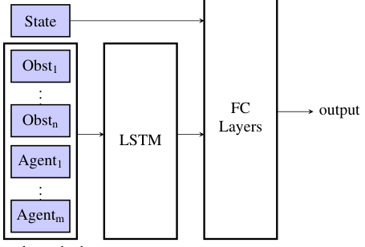
Part. 02 研究方法
2.3 PRIMER 网络结构
● PRIMER 用 LSTM 处理可变数量的障碍和其他agent，再由全连接层输出固定长度轨迹。
• 网络同时生成position与yaw轨迹，避免Deep-PANTHER只学习位置后再闭式生成yaw的限制。
● 输入由自身状态、障碍预测轨迹和其他agent轨迹组成。
• LSTM 的作用是处理n、m不固定的序列输入。
• FC layers将latent output转成轨迹参数。
• 部署阶段只需一次网络前向推理，计算量远低于在线求解大规模优化。
• 该结构保留了多障碍和多agent信息，又把在线规划从优化问题转为监督学习推理问题。
• 模型的实际效果取决于专家数据覆盖范围和yaw轨迹训练稳定性。

Slide 9
Part. 02 研究方法
2.4 Imitation Learning 训练
● 训练采用student-expert imitation learning，把 PARM* 的优化式轨迹策略压缩到 PRIMER 网络中。
• 训练目标同时覆盖position与yaw，使网络输出可直接用于感知约束重规划。
训练闭环
损失函数
• PARM* 在随机终点、多动态障碍和其他agent轨迹条件下生成专家示范。
• DAgger 让学生策略进入闭环：学生执行、专家纠偏、数据集扩充、重新训练。
• Adam 更新网络参数，最终输出固定长度的position与yaw轨迹。
• 闭环采样可覆盖学生策略实际访问到的状态，减弱纯离线模仿的分布偏移。
(2) Lₜ = Lₚ + α Lᵧ
α = 70
Lₚ：位置误差；Lᵧ：偏航误差
• α=70 表示训练时显著提高yaw误差权重。
• 该设计把“看向哪里”提升到与“飞到哪里”同等重要的位置。
• 模型最终学习专家在位置、yaw与多障碍交互中的综合决策。
• 对UAV规划来说，这一训练方式把“快速生成候选轨迹”和“保持视场观测质量”放在同一个监督目标中。
• 后续在线部署仍需要结合共享轨迹和安全检查，避免学习模型在分布外场景中直接决定最终轨迹。

Slide 10
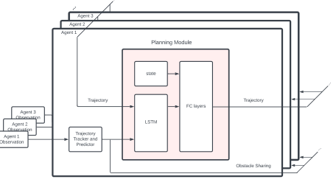
Part. 02 研究方法
2.5 Obstacle Sharing 架构
● 每个agent检测并跟踪障碍，同时共享预测轨迹，使团队获得更完整的局部环境信息。
• 共享对象包括obstacle prediction和其他agent trajectory。
● 图中每层agent都保留自己的planning module。
• trajectory tracker and predictor把观测转成可传播的障碍轨迹。
• planning module将共享信息、LSTM 和FC layers连接起来。
• 分布式结构降低单点失效风险，但仍依赖通信和相对定位质量。
• 该架构把局部观测扩展为团队级障碍理解，是多机避碰和感知约束规划的连接层。

Slide 11
Part. 02 研究方法
2.6 方法闭环
● PRIMER 的方法链路可以概括为：优化式专家生成示范，学习式学生负责快速在线轨迹输出。
局部观测
障碍检测
其他 agent
Obstacle Sharing
预测轨迹
通信共享
PARM* Expert
高质量示范
安全去冲突
PRIMER Student
LSTM + FC
快速推理
轨迹执行
position + yaw
持续重规划
• PARM/PARM* 负责定义安全、感知约束和去冲突策略，PRIMER 负责把高代价优化压缩成低代价推理。
• 闭环中仍保留共享轨迹和冲突检查思想，因此学习式部分承担的是高频候选轨迹生成。
• 这种设计适合机载重规划：规划频率越高，优化式求解的计算瓶颈越明显。
• 部署阶段的在线负载主要变成状态编码、网络推理和轻量级安全检查，而不是反复求解非线性优化。

Slide 12
Part. 03 实验结果分析
3.1 实验设置
● 实验比较 PARM、PARM* 与 PRIMER 在单障碍、多障碍和多agent场景中的表现。
• 动态障碍采用randomized trefoil-knot轨迹，agent执行对角位置交换。
• 评价同时覆盖计算速度、成功率、视场保持和动态可行性。
类别 | 设置 | 含义
动力学约束 | vₘₐₓ=2.0 m/s, aₘₐₓ=10.0 m/s², jₘₐₓ=30.0 m/s³ | 限制速度、加速度和 jerk
障碍运动 | randomized trefoil-knot trajectories | 模拟动态障碍的三维复杂运动
计算平台 | Ubuntu 20.04, Intel i9-9900K, 62.6 GiB RAM | 保证不同方法在同一硬件上比较
评价指标
• 计算时间：每次重规划耗时。
• 成功率：无碰撞到达目标的比例。
• Travel time：完成位置交换的时间。
• FOV rate与连续FOV帧数：障碍保持在相机视场中的程度。
• 动态约束违反率：速度、加速度、jerk和yaw rate的约束违反。

Slide 13
Part. 03 实验结果分析
3.2 单智能体单障碍结果
● 单障碍实验显示，PRIMER 用极小的计算代价保持了 PARM* 的成功率和约束满足。
Method | Avg. Cost | Computation Time [ms] | Success Rate [%] | Failure Rate [%]
PARM* | 403 | 4495.8 | 100 | 0.0
PRIMER | 431 | 0.8008 | 100 | 0.0
5614×
+6.7%
0%
计算加速
平均代价增加
动态约束失败
4495.8 / 0.8008
431 vs 403
两种方法均为 0.0
• 这组结果说明学习式部署的主要收益在计算时间，轨迹代价略有增加但安全指标没有下降。
• 对高频重规划系统而言，计算时间下降比单次轨迹代价的小幅变化更关键。

Slide 14
Part. 03 实验结果分析
3.3 多机多障碍 Benchmark
● Table IV的核心结论是：PRIMER 在两种场景中保持 100% 成功率，同时计算时间最低。
Env. | Method | #Traj | Comp. [ms] | Success | Travel [s] | FOV | Trans. Viol. | Yaw Viol.
1 agent + 2 obst. | PARM | 1 | 746 | 100 | 8.5 | 22.1 | 9.4 | 0
 | PARM* | 6 | 3636 | 100 | 9.1 | 20.6 | 0 | 0
 | PRIMER | 6 | 140 | 100 | 4.2 | 22.0 | 0 | 0
3 agents + 2 obst. | PARM | 6 | 1415 | 100 | 9.3 | 21.0 | 7.8 | 0
 | PARM* | 6 | 5762 | 90 | 14.1 | 24.3 | 0 | 0
 | PRIMER | 6 | 109 | 100 | 6.6 | 22.6 | 0.3 | 0
• 一机两障碍中，PRIMER 平均计算时间为 140 ms，travel time为4.2 s。
• 三机两障碍中，PARM* 因优化和检查耗时过长，成功率下降到90%；PRIMER 保持 100%。
• PRIMER 的FOV指标没有明显牺牲，说明快速推理并非简单忽略感知约束。

Slide 15
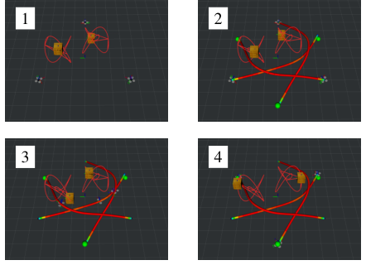
Part. 03 实验结果分析
3.4 仿真轨迹过程
● Fig.4展示三架learning‑based student agent绕过两个动态障碍并执行对角位置交换。
• 红色轨迹显示agent在多障碍场景中的绕行和去冲突过程。
● 图中四个时刻对应同一任务的连续演化。
• 障碍为0.5 m边长boxes，并按动态轨迹运动。
• 论文为简化展示省略了FOV tripod，但评价指标中仍统计FOV rate。
• 该图主要证明学习式planner能在多机多障碍场景中输出可执行轨迹。
• 结合Table IV，图像结果和统计结果共同支撑“快速推理没有破坏多机去冲突能力”的结论。

Slide 16
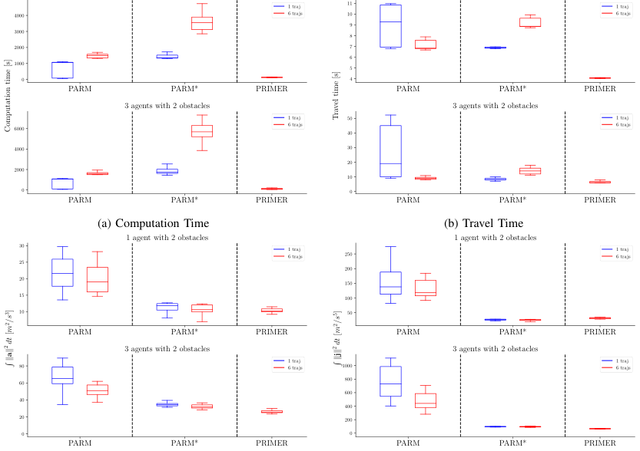
Part. 03 实验结果分析
3.5 计算时间与轨迹质量
● Fig.5对计算时间、travel time、加速度平滑性和jerk平滑性进行分布式比较。
● PRIMER 的计算时间分布明显低于 PARM/PARM*。
• 6-trajectory优化能提高轨迹平滑性，但计算时间显著增加。
• PRIMER 在smoothness上接近 PARM*，同时travel time更短。
• 结果体现出学习式部署在高频重规划中的优势。
• 核心取舍：PRIMER 牺牲少量专家最优性，换取数量级计算加速和更稳定的在线重规划。

Slide 17
Part. 04 结论与思考
4.1 优势与局限
优势
● 把 perception‑aware multiagent planning从在线优化转向快速学习式推理。
• 保留分布式、异步、多障碍tracking和position & yaw联合输出。
• 实验中计算时间从数百到数千毫秒量级降至百毫秒或亚毫秒量级。
• 三机两障碍场景中仍保持 100% 成功率，说明泛化到小规模swarm有可行性。
局限
● 安全性仍依赖专家数据分布、共享信息质量和后续deconfliction检查。
• 论文实验以仿真为主，尚未展示大规模swarm和复杂实机场景。
• 神经网络在分布外障碍行为、通信延迟和定位误差放大时仍需额外验证。
• PRIMER 学到的是专家策略近似，不能天然提供优化式方法的显式最优性证明。
• 工程部署仍需要轨迹检查、碰撞过滤和异常回退机制配合使用。

Slide 18
Part. 04 结论与思考
4.2 结论归纳
● PRIMER 的价值在于把高代价的 perception‑aware multiagent optimization转成快速推理。
• 核心不是取消优化式安全逻辑，而是把高频候选轨迹生成从在线优化转为学习式推理。
方法结论
实验结论
• PARM/PARM* 提供专家轨迹与去冲突框架，训练目标具备明确的安全和感知含义。
• LSTM 结构解决障碍数量和agent数量不固定的问题。
• yaw加权损失使模型关注相机视场，而不是只追求位置误差最小。
• 计算时间是最明确的收益：单障碍从4495.8 ms降到0.8008 ms，多机多障碍保持 109-140 ms。
• 成功率和FOV指标没有明显牺牲，说明学习式推理仍保留专家策略中的感知约束。
• 主要收益来自部署阶段推理速度，而不是生成更优的单次轨迹。
• 后续研究集中在实机验证、分布外安全和更大规模swarm的通信鲁棒性。
• 整体上，本文更适合作为“快速候选轨迹生成器”方案，而不是完整替代优化式安全验证。

Slide 19
Part. 05 系统启发
5.1 对无人机系统的启发
● “优化式专家 +学习式部署”提供了在线规划系统的前端轨迹生成思路。
• 专家模块离线定义安全、感知和去冲突策略，学生模型在机载端提供高频候选轨迹。
• 关键不是取消安全检查，而是把高代价优化求解从在线环节移走。
可复用模块
工程风险
• PARM*/优化专家可生成覆盖多障碍、多机交互和yaw约束的示范数据。
• LSTM/FC学生网络适合处理可变数量障碍和agent轨迹。
• obstacle sharing可作为通信层向局部规划层传递共享预测轨迹。
• 通信延迟、丢包和定位偏差会直接影响共享轨迹质量。
• 学习策略在分布外场景中仍需safety filter、轨迹检查和异常回退。
• 实机部署需要重新评估传感器噪声、FOV标定和计算延迟。
扩展方向
• 加入不确定性估计，对网络输出轨迹进行风险排序，再交由安全过滤器或优化模块筛选。
• 把 PRIMER 与任务层规划结合，使目标分配、感知约束和局部轨迹生成形成闭环。

Slide 20
谢谢！
2026年5月8日

